Slide 1
Cuneo 12 novembre 2013
Progetto Riuscire insieme
attività e interventi a favore
di giovani di origine straniera
per favorirne il successo formativo
e l’integrazione sociale

Slide 2
Senso incontro
Incontrarci….
Aggiornamenti
Raccolta bisogni – pianificazione operativa
Definizione modalità collaborazione

Slide 3
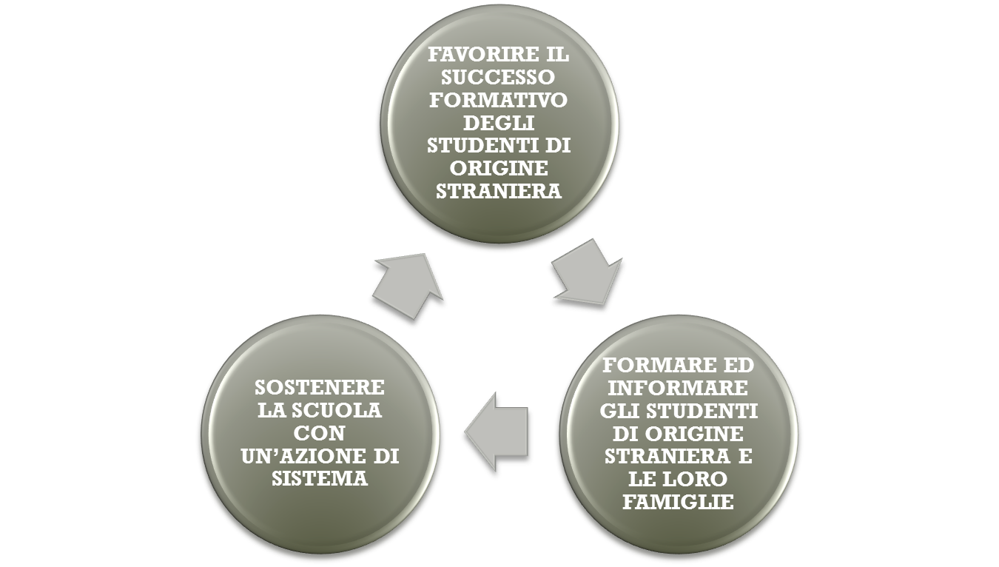
Finalità

Slide 4

Struttura
COOP ORSO

Slide 5
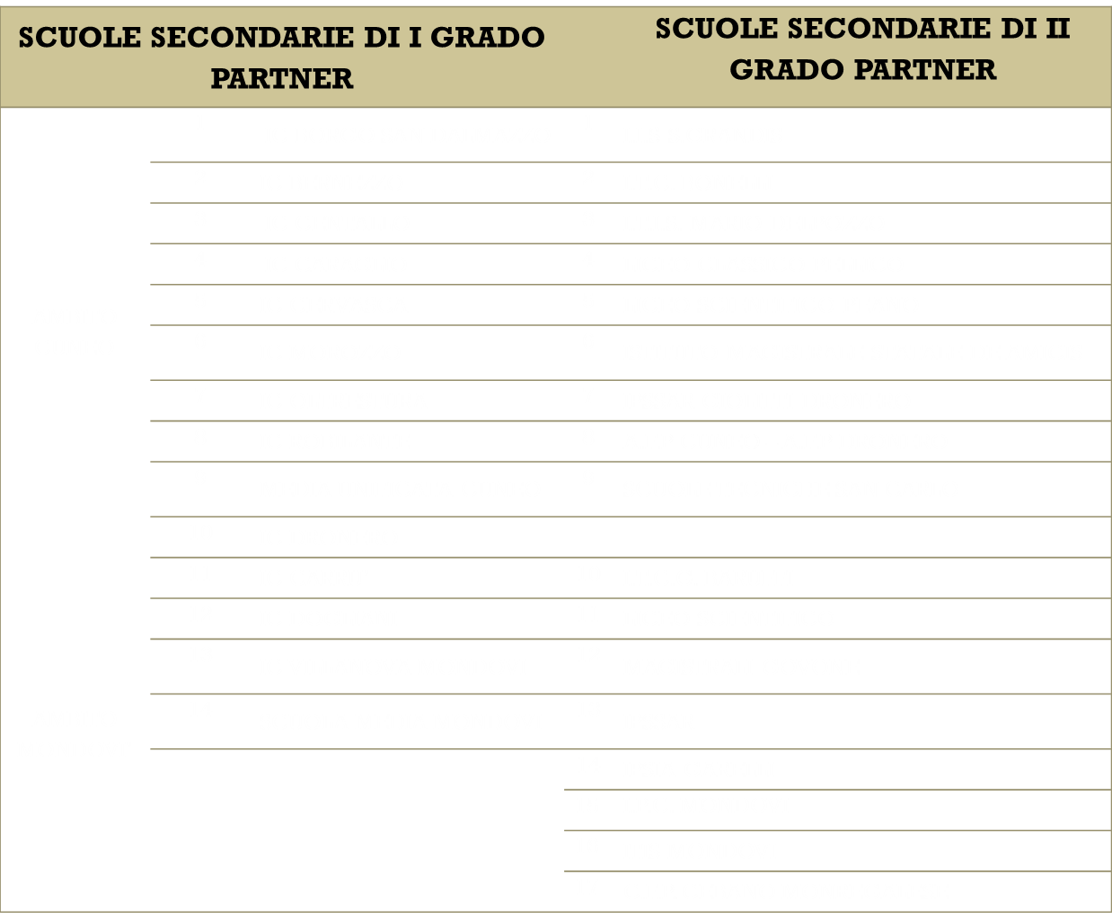
Chi siamo?

Slide 6
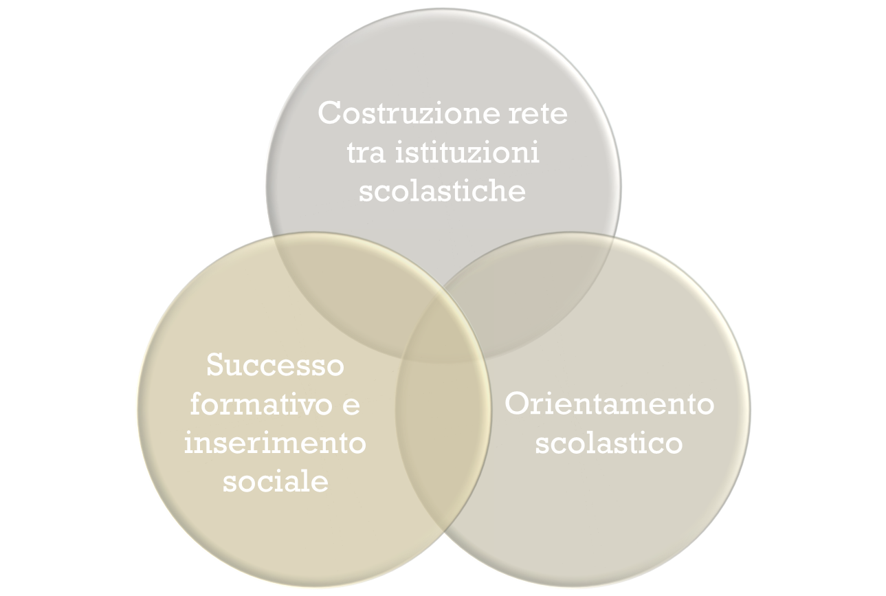
Ambiti azione

Slide 7
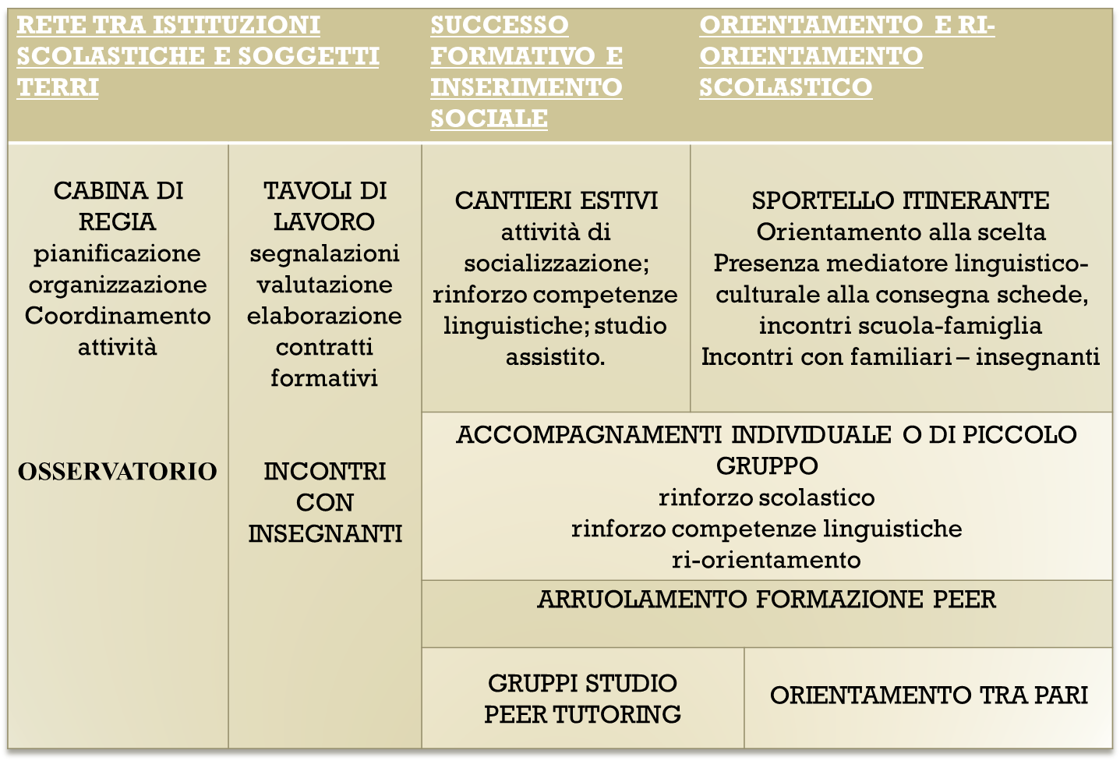

Slide 8
Rete – buone prassi
CABINA DI REGIA
TAVOLI DI LAVORO
INCONTRI CON INSEGNANTI
OSSERVATORIO
Quale rete? lettera adesione…
Sinergia con altri progetti…
Evento, Bisogni formativi…
Monitoraggio percorsi scolastici

Slide 9
Azioni progettuali
ARRUOLAMENTO FORMAZIONE PEER
ORIENTAMENTO TRA PARI
Segnalazione peer Week end formativo
Calendario ricadute incontri scuole
Scuole aperte, salone orientamento
Riconoscimento crediti formativi

Slide 10
Azioni progettuali
GRUPPI STUDIO-PEER TUTORING
ACCOMPAGNAMENTI INDIVIDUALE O DI PICCOLO GRUPPO
SPORTELLO ITINERANTE FAMIGLIE
Implementazione gruppi studio
Segnalazione x studio assistito
Affiancamento percorsi scelta ad hoc studenti-famiglie

Slide 11
Spunti Suggestioni…
Lettera adesione…
Evento, Bisogni formativi…
Monitoraggio percorsi scolastici
Segnalazione peer Week end formativo
Calendario ricadute incontri scuole
Scuole aperte, salone orientamento
Riconoscimento crediti formativi
Implementazione gruppi studio
Segnalazione x studio assistito
………………………………….
…………………………………..

Slide 12
Adesione nuove progettazioni ????

Slide 13
Grazie per la collaborazione

